Slide 1
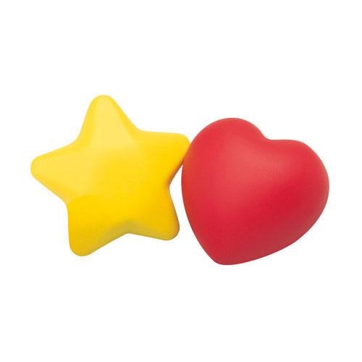
【提案書】
ストレスリリーサー
特徴
程良い感触でぎゅっと握るだけでストレス解消に繋がる見た目もとっても可愛らしいアイテムです。ハート、スター、ラグビーボールの3種類から自由にお選びいただくことが可能です。
納期
納期スペース
仕様
素 材 ： PU
サイズ ： ハート：75×72×53mm、スター：78×78×33mm、ラグビーボー ル：76×Φ46mm
包 装 ： ポリ入
お見積
お見積りスペース

